Slide 1




Slide 2


Kap 17 og 18 Markedsføringskanaler

Slide 3
DISTRIBUSJON
Alle aktiviteter som går ut på å gjøre en produsents varer og/eller tjenester tilgjengelige for sluttkundene.
Organisert som markedsføringskanaler, ofte med forhandlere og agenter

Slide 4
Markedsføringskanal
Gjensidig avhengige organisasjoner som sørger for at et produkt eller en tjeneste blir tilgjengelig for bruk eller forbruk.
NETTVERK

Slide 5
Bakgrunn for betydningen av kapitlene 17 og 18
Viktig beslutning med nær sammenheng til profilering/merkevarebygging
Større og større del av salgsprisen: til kanalmedlemmene
Push- Pull strategi: Sammenheng med markedspåvirkning/Promotion

Slide 6
Endringer over tid
Stadig flere kanaler - Multikanalmarkedsføring
Nye kanaler
Digitale
Behov for integrering
Fare for kanalkonflikter

Slide 7
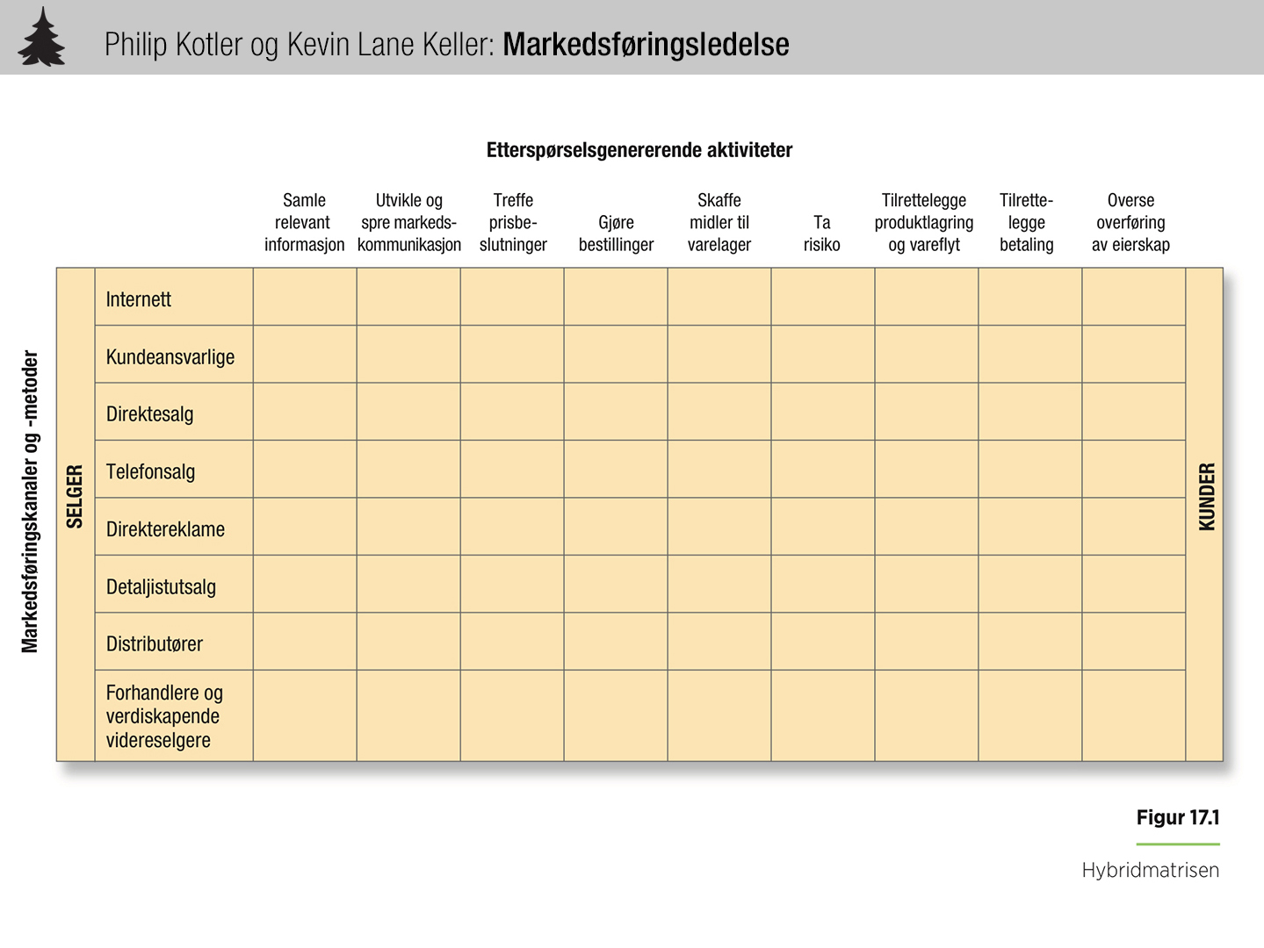

Slide 8
Funksjoner markedsføringskanalene utfører
Figur 17.1
Tabell 17.1
Som eksempel på prosessflyten i en kanal: Fig 17.2, neste lysbilde.

Slide 9
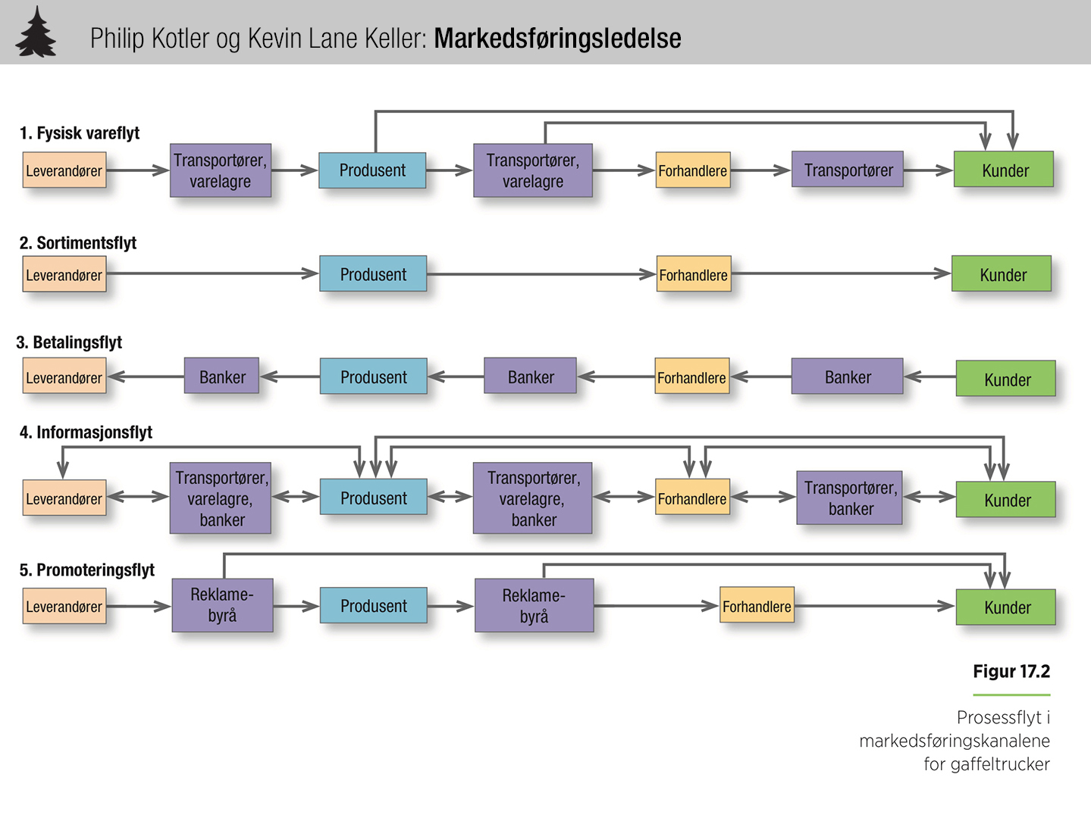

Slide 10
DISTRIBUSJONSLEDD
De enkelte aktører som tar del i distribusjonen av varer og tjenester:
Detaljister (primært overfor forbrukere)
Grossister (primært mot bedriftsmarked og institusjonsmarked)
Agenter (formidler salg)
Kommisjonærer (selger på vegne av andre)
Se eksempler på kanaler i fig 17.3

Slide 11
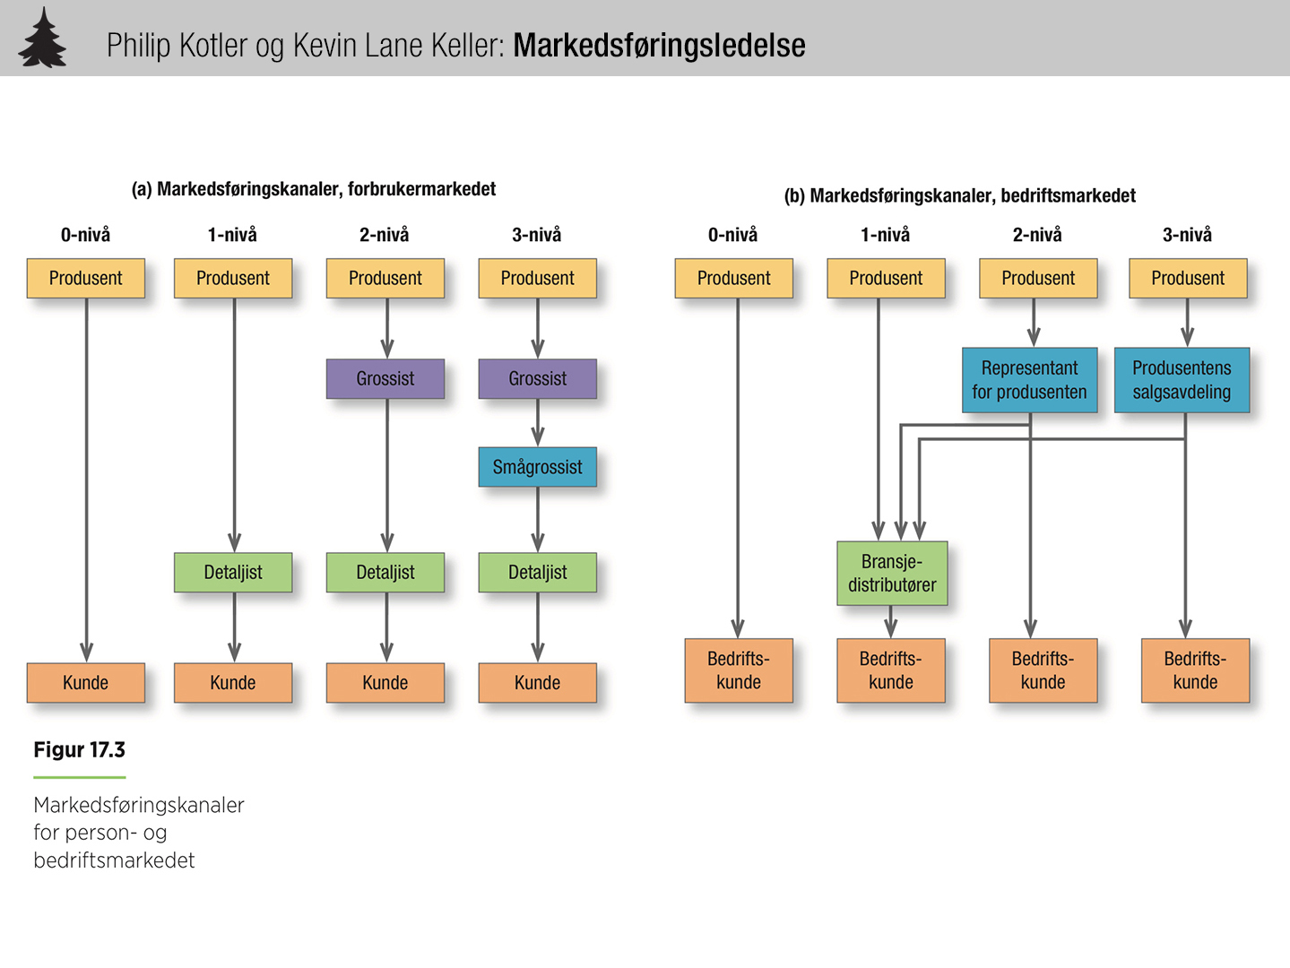

Slide 12
Kanalutforming
Analysere kundenes behov og ønsker
Sette mål og begrensninger
Identifisere kanalalternativ
Evaluere kanalalternativ
Valg av alternativ

Slide 13
Viktige kanalalternativ
Direkte distribusjon
Indirekte distribusjon
Eksklusiv distribusjon
Selektiv distribusjon
Intensiv distribusjon (Massedistribusjon)
Vurdert ut fra økonomi, kontroll, tilpasningsevne

Slide 14
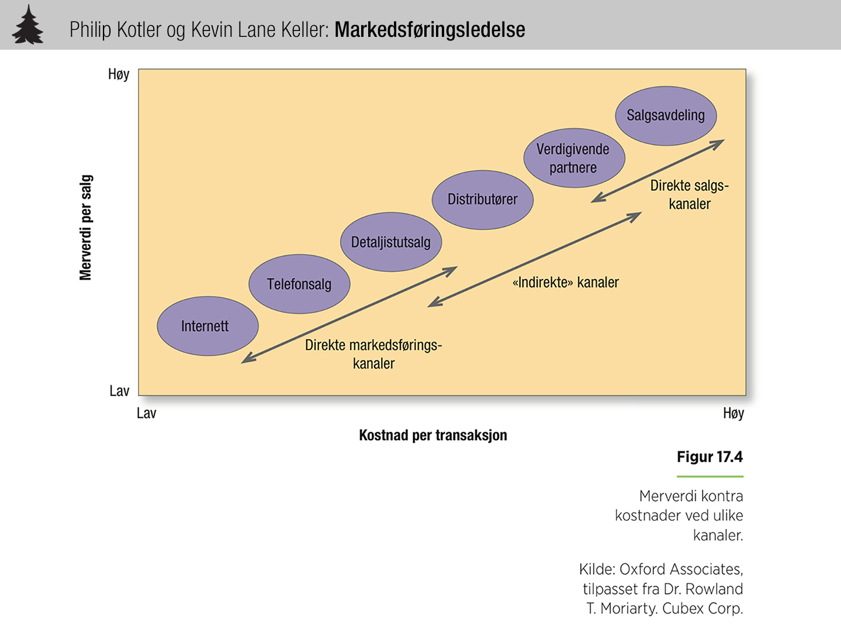

Slide 15
Beslutning om kanalsystem og kanalledelse
Velge medlemmer
Lære dem opp og motivere dem
Evaluere ytelsene deres
Eventuelle endringer og justeringer

Slide 16
Utvikling av distribusjonssystemene
Tradisjonelle distribusjonskanaler
Vertikale markedsføringssystemer -VMS
(integrerte distribusjonskanaler fra produsent til sisteledd/forbruker)
Horisontale markedsføringssystemer

Slide 17
Vertikale markedsføringssystem
Konsernmodell – Bedriftsbasert system
Administrert system
Kontraktsystem
Grossistorganisert frivillig kjede
Detaljistorganisert frivillig kjede
Franchiseorganisert kjede

Slide 18
E-handel og mobilhandel
E-handel
Nettbaserte. Husk B2B !!
Blandingsforetak
Mobilhandel
Stadig økende
Geofencing

Slide 19
Konflikter i distribusjonskanaler
Horisontale (mellom aktører på samme nivå i en distribusjonskanal, for eksempel mellom detaljister)
Vertikale (mellom aktører på ulikt nivå i en distribusjonskanal, for eksempel mellom detaljister og grossister)
Konflikt mellom kanaler

Slide 20
Kapittel 18. Detaljhandel, engroshandel og logistikk
Jf lysbilde 10.
Detaljisttyper jf tabell 18.1
Grossisttyper jf tabell 18.3
Logistikk - Fysisk distribusjon - Supply Chain Management (SCM)

Slide 21
Detaljistenes markedsbeslutninger
Målgruppe
Kanaler
Produktutvalg
Innkjøp
Priser
Tjenester
Butikkatmosfære
Butikkaktiviteter og opplevelser
Kommunikasjon
Beliggenhet

Slide 22
Detaljistenes (Kjedenes) egne merkevarer: EMV
Bakgrunn
Sterk vekst i hele verden, men ikke uten unntak jf LIDL i Norge
http://www.dagligvarehandelen.no/2015/sterk-emv-vekst
Årsaker – Virkninger
Lønnsomhet
Differensiering fra konkurrentene
Kampen om hylleplass
Markedsmakt

